Slide 1
КОМУНАЛЬНИЙ ЗАКЛАД
СУМСЬКИЙ ОБЛАСНИЙ ІНСТИТУТ ПІСЛЯДИПЛОМНОЇ ПЕДАГОГІЧНОЇ ОСВІТИ
Обласний методичний порадник
«Організаційно-методичні аспекти дослідної діяльності учнів
на уроках біології та екології»
(за результатами роботи обласної творчої групи)
Кісільова М.В., методист з біології, екології, природознавства та основ здоров’я Сумського ОІППО
23 травня 2022 р.

Slide 2
Україна понад усе!

Slide 3
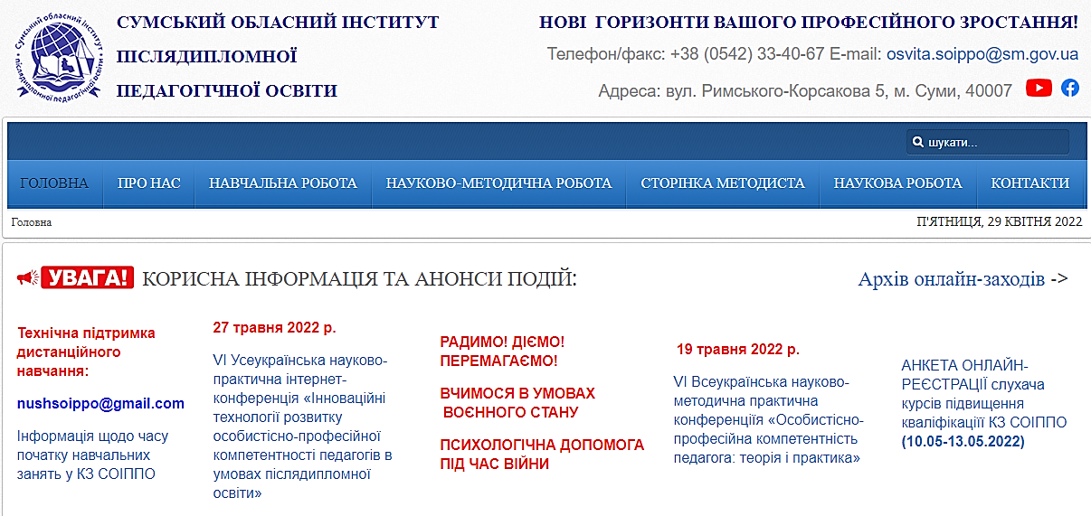
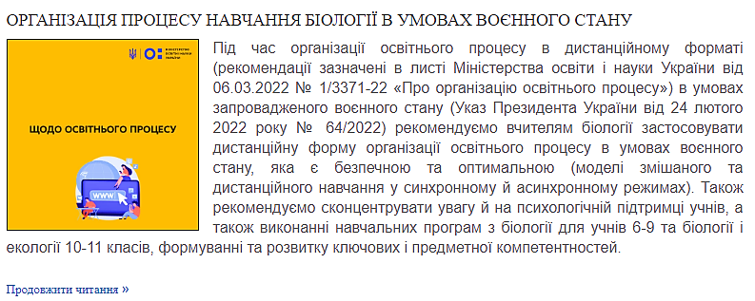
Особливості організації освітнього процесу з біології в умовах воєнного стану
Особливості організації освітнього процесу з біології в умовах воєнного стану

Slide 4
Технологічні тенденції у використанні освітніх мережевих ресурсів для реалізації дослідної діяльності учнів
1
Мережева технологія
2
Мультимедіа технології
Сучасні
комп'ютерні та
інформаційно-комунікаційні технології
3
Технології відкритого та дистанційного навчання
4
Технології використання мережевих ресурсів

Slide 5
Суб'єкт діяльності – учень
Предмет діяльності – дослідна робота учня
Правила та норми
Комп'ютерно-опосередковані комунікації
(КОК)
Посередницькі інструменти діяльності – мультимедійні засоби
Розподіл
обов'язків
Спільнота учасників –
усі, хто пов'язані засобами КОК

Slide 6
Віртуальне навчання
(педагогічні підходи)
Інтерактивність
Сучасні розробки
Компетентність
Активна участь
Контроль
Тісний зв'язок
Зручність навігації

Slide 7
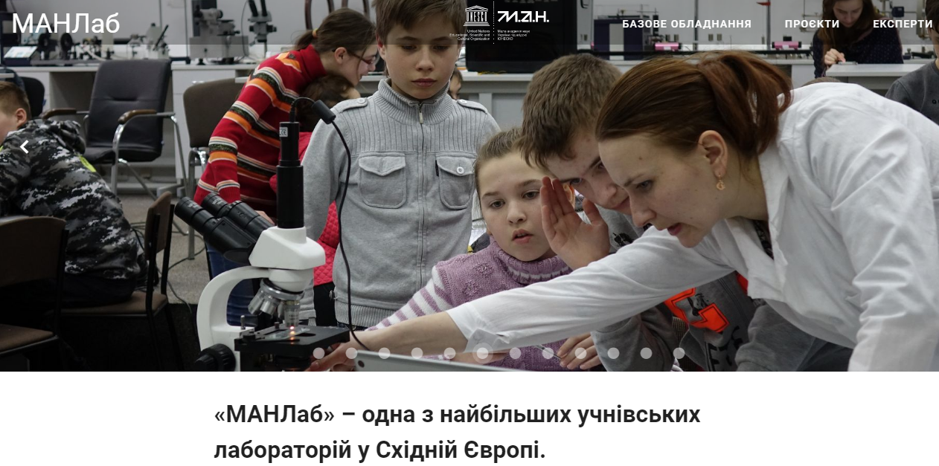
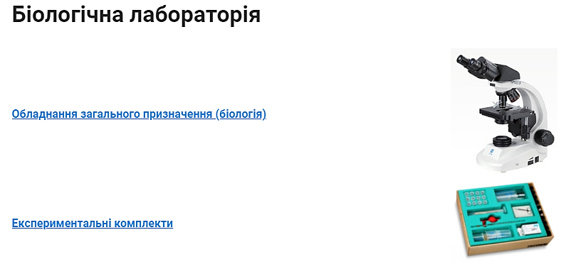
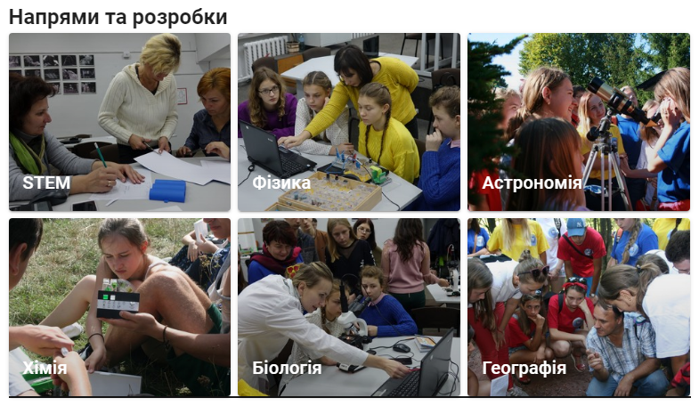

Slide 8
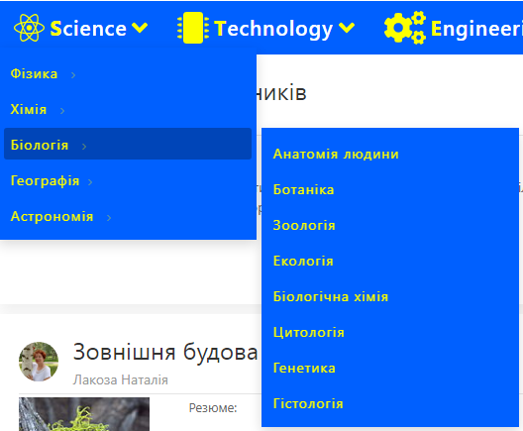
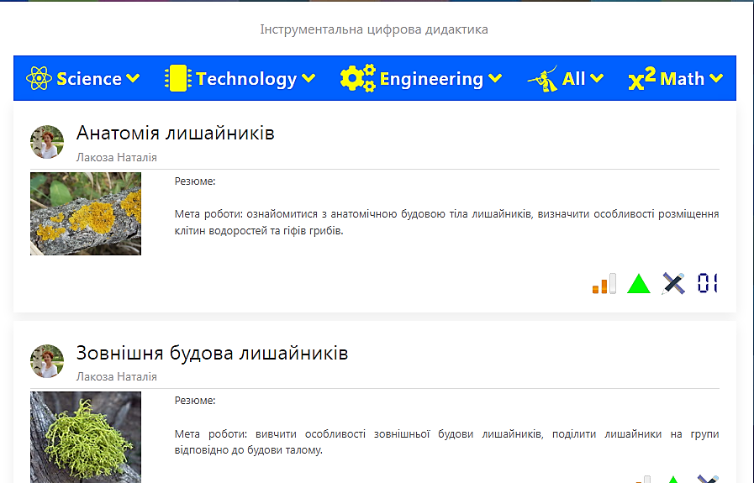

Slide 10
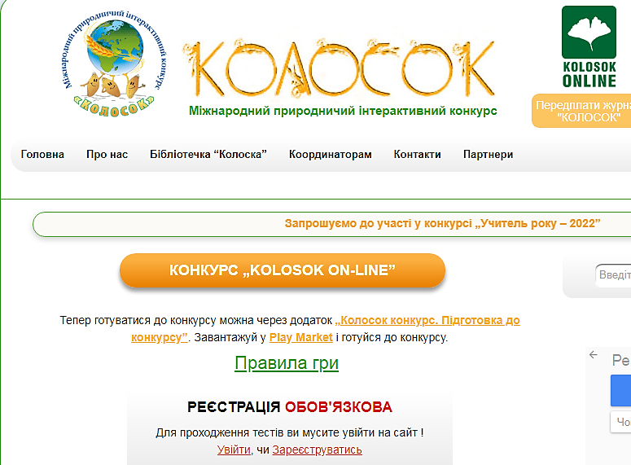

Slide 11
Основні елементи емпіричного моделювання
1
2
3
4
Сценарії комплексних завдань або загальних проблем, що поступово частково розкриваються як відповіді на дії учня
Делегування повноважень учневі для виконання певних обов'язків у вирішенні досліджуваної проблеми
Планування шляхів її вирішення
Контроль за прийняттям рішень учнем

Slide 13
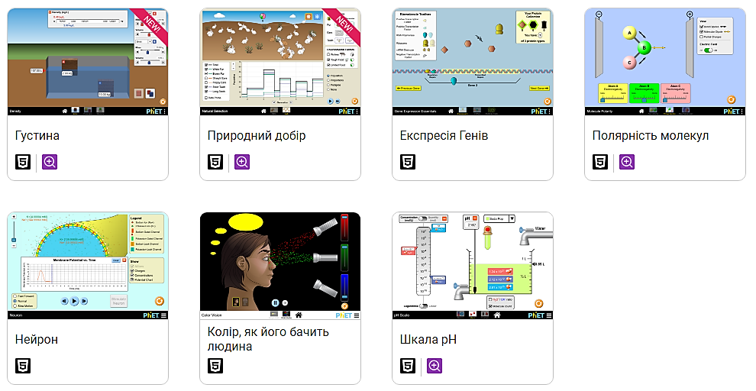

Slide 14
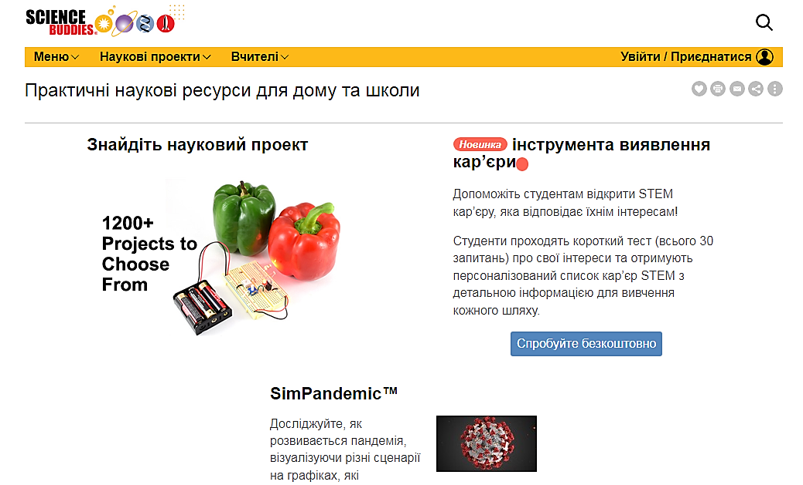

Slide 15
Організаційно-методичні аспекти дослідної діяльності учнів на уроках біології та екології (дистанційна підтримка)
Дослідницькі уміння учнів
Пошуково-інформаційні вміння
Уміння проводити дослідження
Уміння презентувати результати дослідження

Slide 16
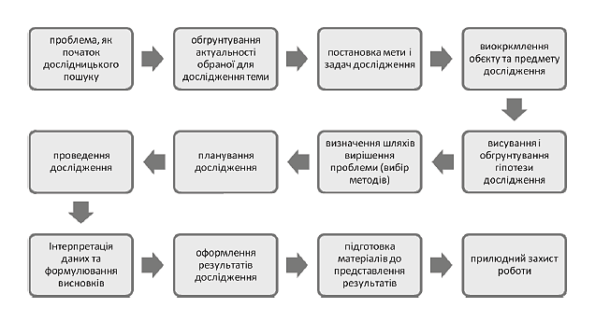
Структура процесу наукового дослідження (якщо гіпотезу підтверджено)

Slide 17
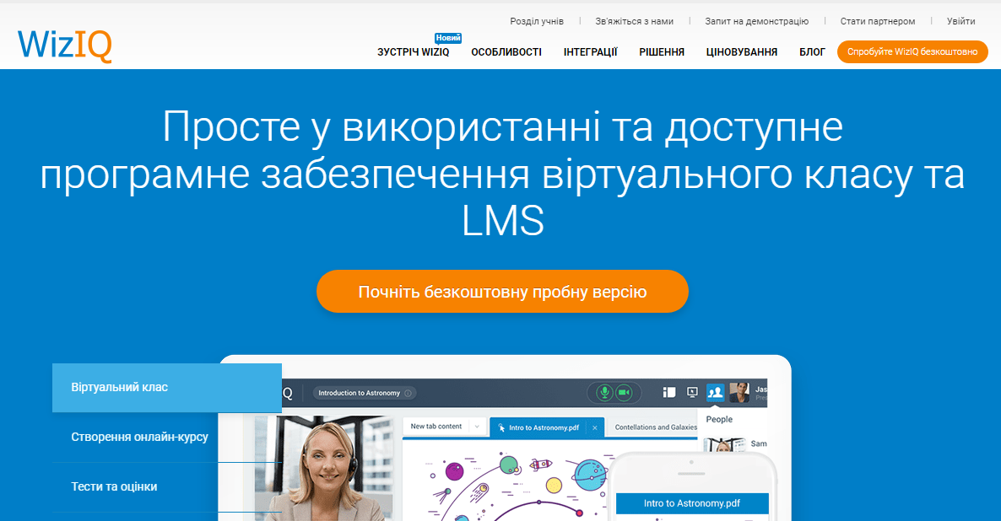

Slide 18
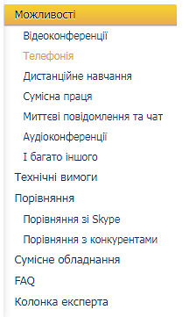

Slide 19
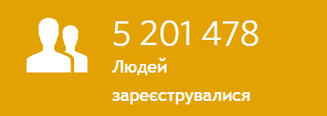
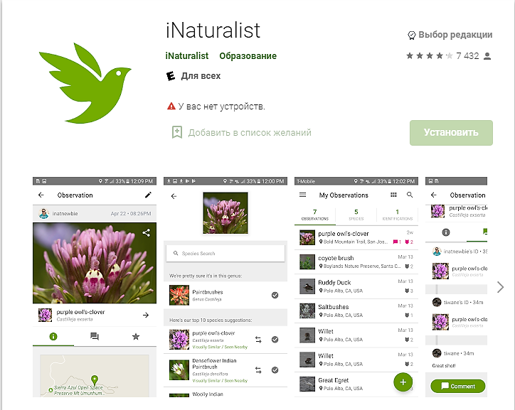
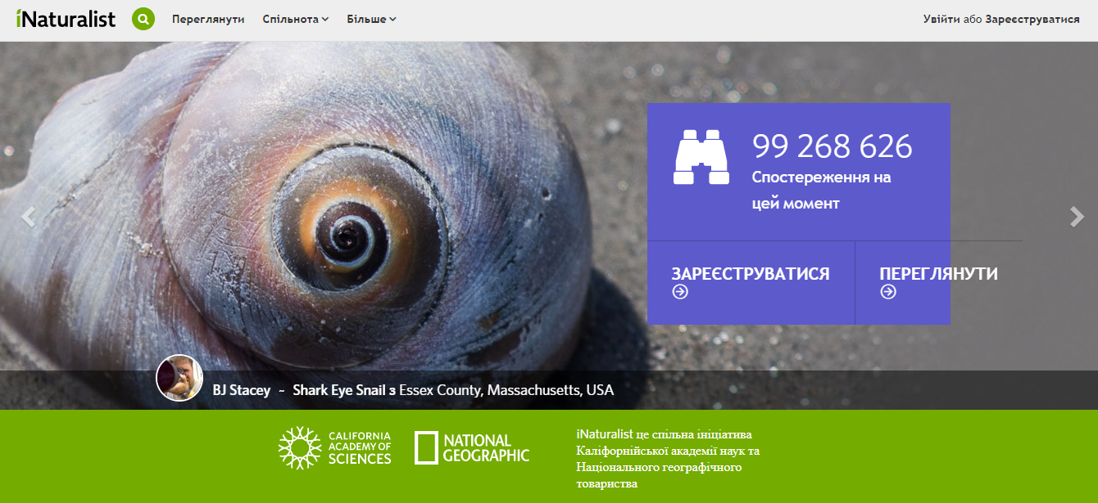

Slide 20
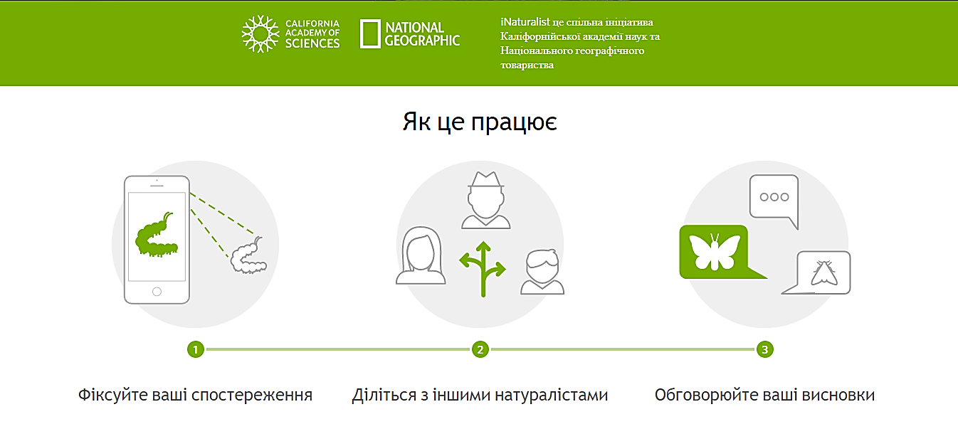
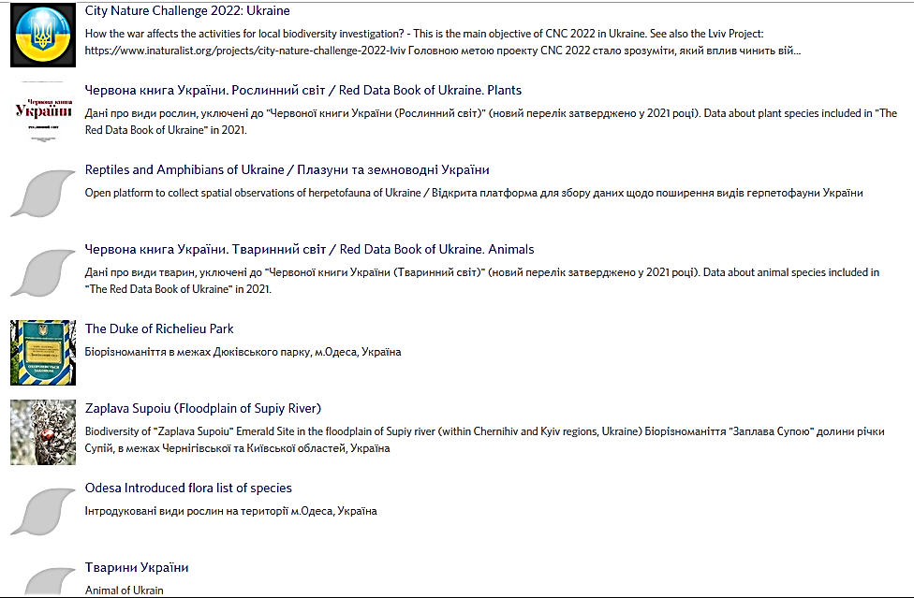

Slide 22
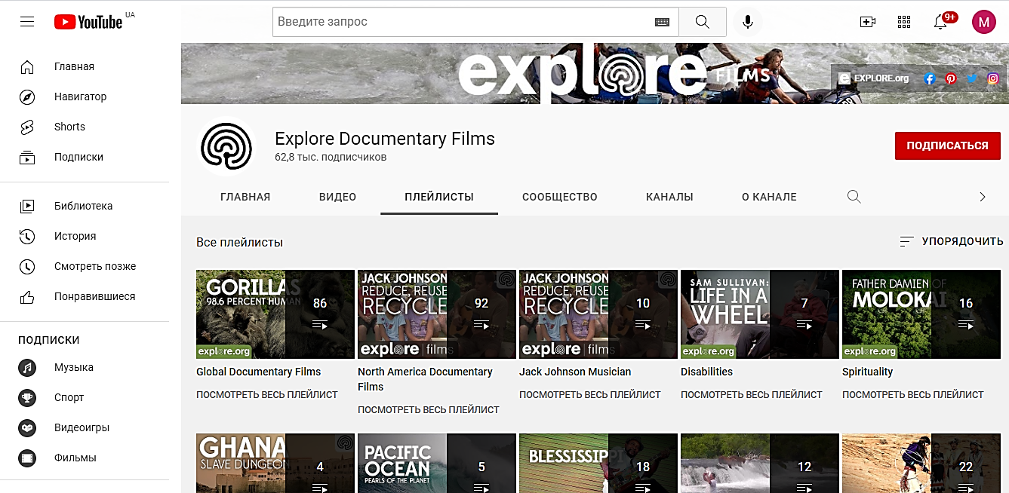

Slide 23
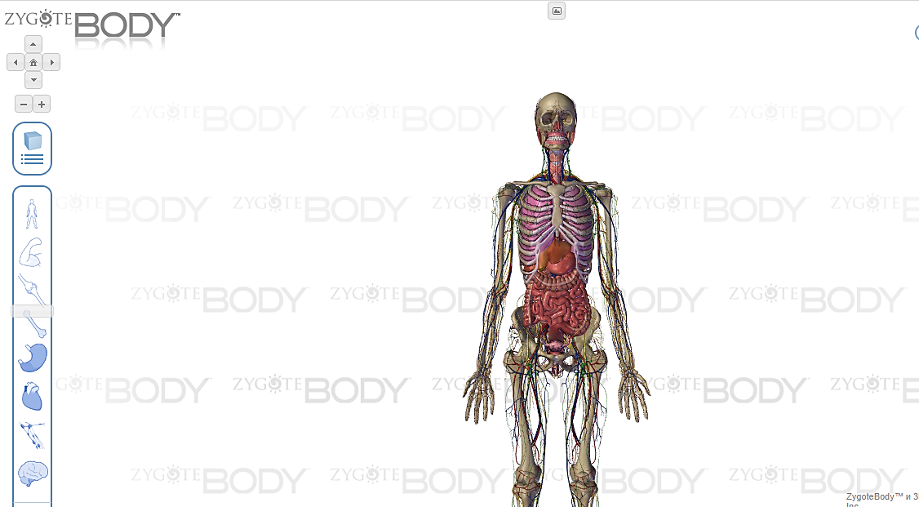

Slide 24
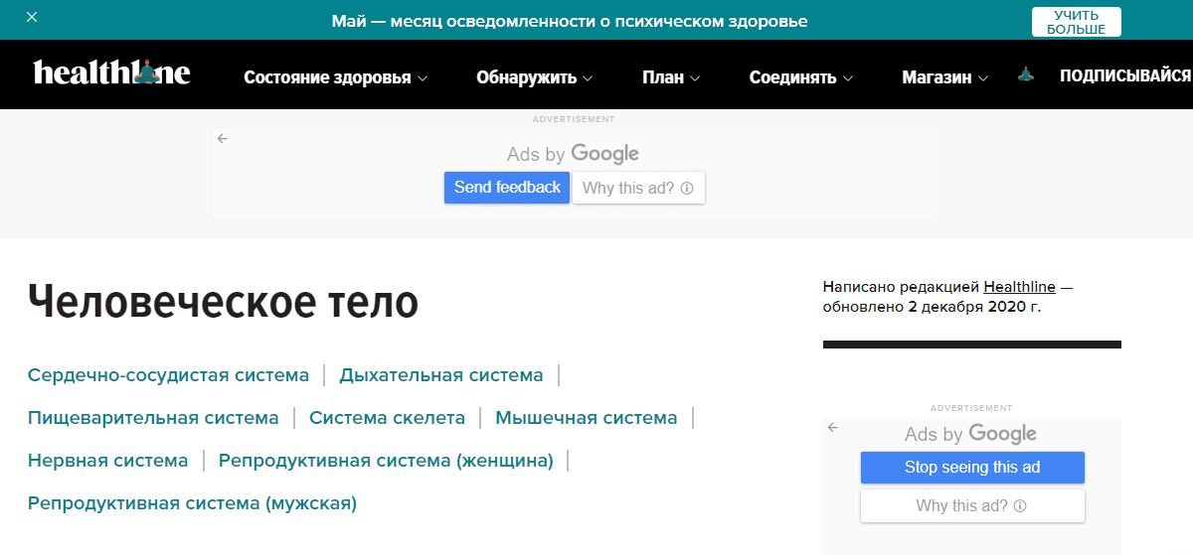
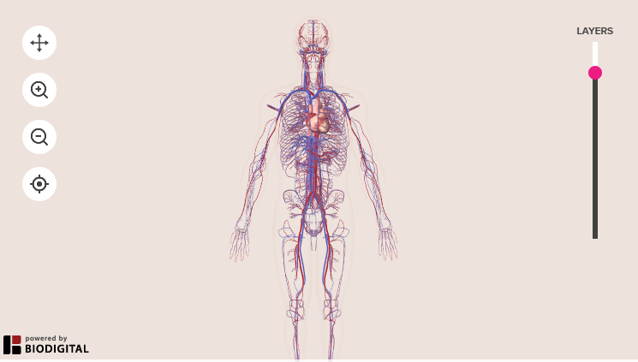

Slide 25
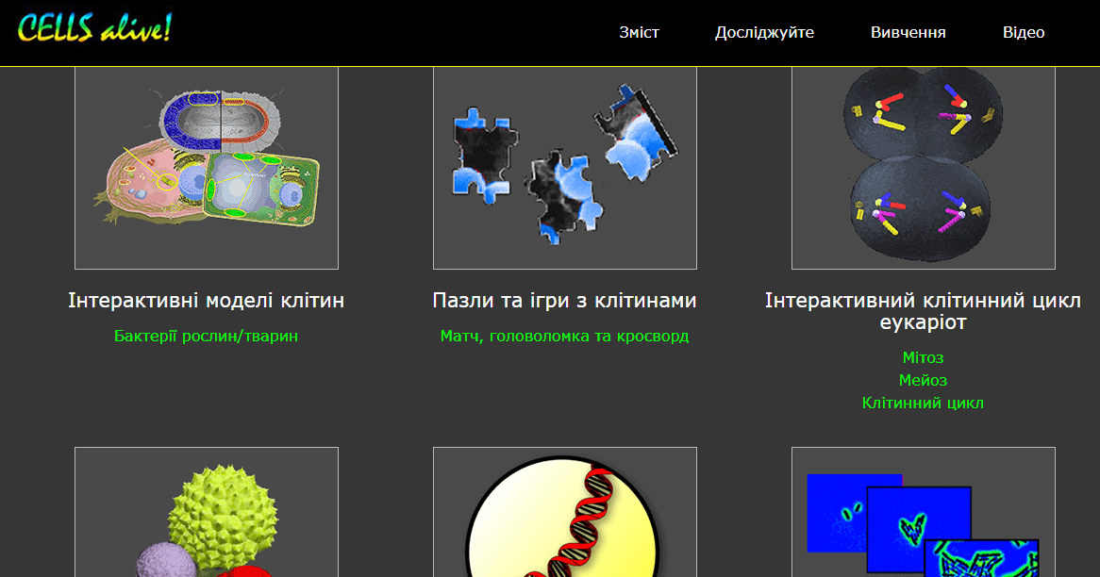

Slide 26
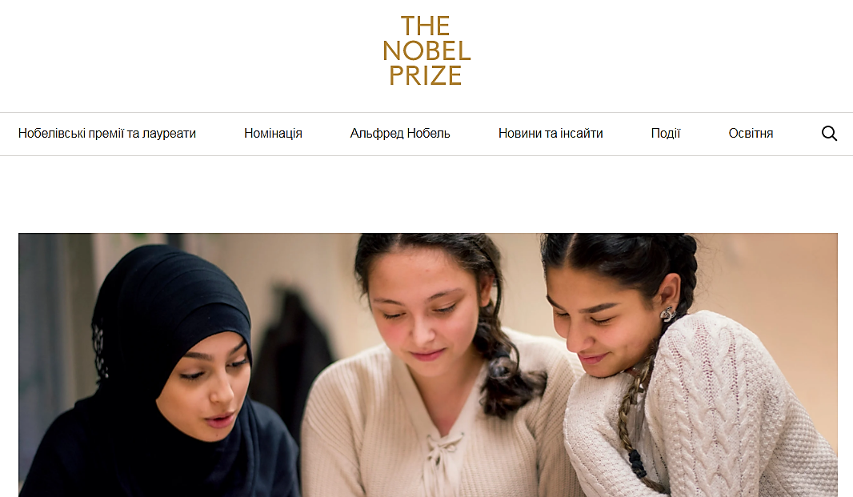

Slide 28
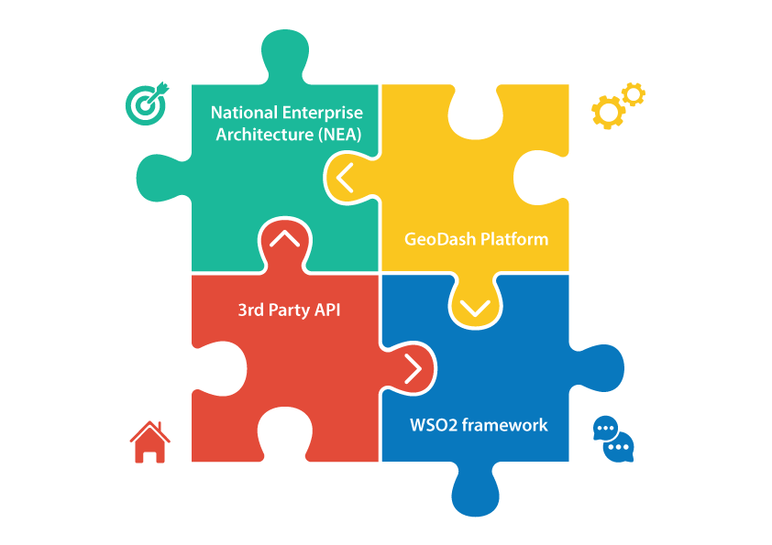
Блоки-умінь, що необхідні учню-досліднику
І. Організаційні вміння
ІІ. Уміння
та знання дослідного характеру
ІІІ. Уміння працювати з інформацією
ІV. Уміння представити результати своєї роботи

Slide 29
Етапи проведення дослідження
2. Визначення сфери дослідження
4. Вироблення гіпотези
5.
Виявлення
та систематизація підходів до вирішення проблеми
1. Актуалізація проблеми
3. Вибір теми дослідження
Title
Add your text
6.
Визначення послідовності проведення дослідження
11. Обговорення підсумків завершеної роботи
7.
Збір та обробка інформації
9. Підготовка звіту
Title
Add your text
8.
Аналіз та узагальнення отриманих матеріалів
10.
Доповідь

Slide 30
Уміння, необхідні для вирішення дослідних завдань
Уміння бачити проблеми
Уміння спостерігати
Уміння ставити запитання
Уміння проводити експерименти
Уміння висувати гіпотези
Уміння робити висновки
Уміння давати визначення поняттям
Уміння структурувати матеріал
Уміння класифікувати
Уміння доводити та захищати свої ідеї

Slide 31
Рішення дослідження приносить користь учасникам
Цікава тема дослідження
Правила вибору теми дослідження
Короткотривала тема дослідження
Оригінальна тема дослідження

Slide 32
Цілеспрямованість експериментування
«Чистота» експерименту
Активне втручання у перебіг експерименту
Методологічні вимоги до біологічного експерименту
Варіювання умов експерименту
Контроль та вимірювання процесів, умов протікання експерименту
Відтворюваність експерименту
Виокремлення конкретних об'єктів та частин для дослідження
Варіювання експерименту

